Slide 1
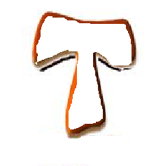

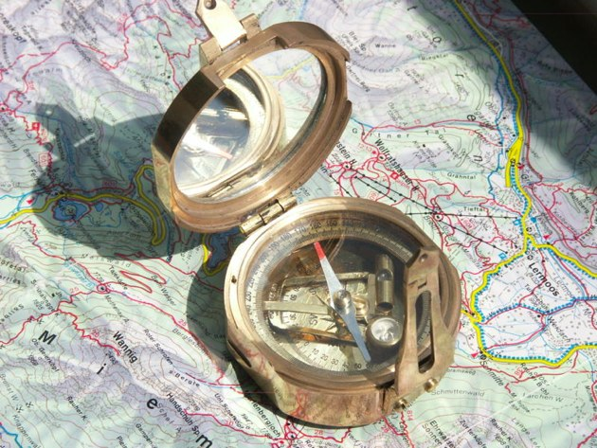
Tener un lugar en el mundo….
GEOREFERENCIACIÓN: GEOMÁTICA COMO DIDÁCTICA

Slide 2

CENTRO DE ESCUCHA
PEDAGOGÍA DEL ACOMPAÑAMIENTO
El Centro de escucha de la Escuela Normal Superior “Rafael María Giraldo” es un servicio de Humanización que a través de su proyecto de PEDAGOGÍA DE LA COMUNIÓN Y LA CONVIVENCIA se viene realizando como proceso de acompañamiento a maestros en formación, Padres de familia y Maestros formadores. El fin es ayudar a quienes pasan por una situación de sufrimiento o crisis y poder prestar un acompañamiento emocional y espiritual que les ayude en su crecimiento personal.
La estrategia utilizada son las entrevistas individuales, partiendo de lo que desea expresar la persona que lo solicita.
La condición primera es la escucha atenta sin intervenciones, ni sugerencias que obstaculicen la libre comunicación de la persona, se garantiza total reserva de lo expresado durante la sección. Lo más importante es establecer un diálogo cómodo en ambiente de acogida y escucha atenta.
ESTRATEGIAS
Creación de un espacio fijo, en condiciones de comodidad, higiene y estética para la atención de personas.
Organización de trabajo de grupo de oyentes en talleres de trabajo y el compartir de experiencias.
Fijación de horario de atención para el centro de escucha.

Slide 3
Proyecto de democracia
Las áreas de Ciencias sociales, conjuntamente con la coordinación de convivencia y el asesor Psicológico de la institución, es el encargado
Así mismo, la Escuela Normal trabaja por la formación y defensa de los derechos humanos, por educar en la didáctica de la democracia a través del desarrollo de procesos orientados a formar ciudadanos en la participación, la justicia, la equidad, la solidaridad y el respeto mutuo. Esto se evidencia en las prácticas cotidianas, los homenajes a la bandera, y en la elección del Gobierno Escolar en la “Fiesta de la Democracia Institucional” en la que se elige al mismo tiempo Consejo Directivo, consejo Académico, Consejo de Padres, consejo de estudiantes, Personero estudiantil y un equipo de Ministros que se entornan apoyo para el personero y para los Proyectos de los Núcleos Disciplinares de la Institución.
de direccionar todas las actividades encaminadas a fortalecer la formación del ser, a desarrollar las competencias
que tienen que ver con la vivencia de la autonomía, la civilidad, liderazgo participativo, la democracia, y todos aquellos valores cívicos en los maestros en formación, de tal manera que se vaya construyendo la tan deseada cultura democrática, que prepare a los futuros maestros para participar en la vida pública nacional y contribuyan al desarrollo de una sociedad justa y pacífica en la que como afirma Jhon Dewey, “todos tengamos instancias de participación”.

